Slide 1
pulso financeiro - v1.0

Slide 2

pulso financeiro - v1.0
1. O Desafio: O Custo Invisível do Trabalho Manual
Processo Lento e Manual: A consolidação dos dados orçamentários consumia horas preciosas que poderiam ser usadas em análises estratégicas.
Dados Descentralizados e Inconsistentes: Informações de diferentes fontes exigiam um trabalho manual de "de-para" sujeito a erros, minando a confiança nos números.
Visão Limitada para o Gestor: A informação existia, mas não gerava insights acionáveis, dificultando a identificação de tendências e gargalos.
Notes:
Nosso ponto de partida era um cenário caro e lento. O objetivo deste projeto foi eliminar esse custo invisível e criar o Pulso Financeiro, nossa nova plataforma para transformar dados em um ativo estratégico."

Slide 3

pulso financeiro - v1.0
2. A Solução: Apresentando o Pulso Financeiro v1.0
[Fontes de Dados] -> [Coleta, Trata e Analisa] -> [Entregas para o Gestor]
Coleta Inteligente: conecta diretamente às fontes de dados e coleta toda a informação bruta de forma automática.
Tratamento e Enriquecimento (O Coração do Projeto): O robô limpa, padroniza e valida milhares de linhas de dados, corrigindo inconsistências e garantindo que a informação seja 100% confiável.
Apresentação Acionável: Ao final, a plataforma entrega a informação em formatos que dão total autonomia para o gestor, da visão macro ao detalhe.
Notes:
"O Pulso Financeiro é, em essência, um pipeline de dados inteligente. A parte mais complexa não é apenas buscar os dados, mas sim o tratamento no meio do caminho. Ele faz o trabalho pesado que antes era manual, garantindo a qualidade da informação que chega na ponta."

Slide 4
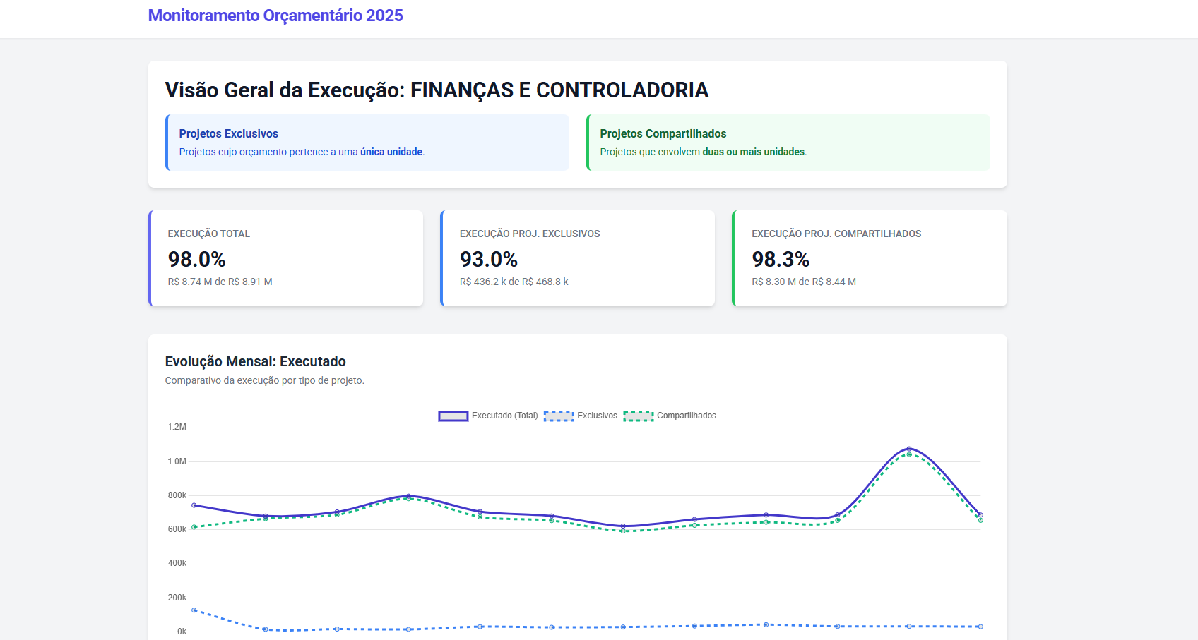
pulso financeiro - v1.0
3. Visão de 360°: O Painel de Controle do Pulso Financeiro
Responde Perguntas Chave em Segundos: Onde meu orçamento está ocioso? Qual projeto está atrasado? Qual a tendência de gastos?
Indicadores Estratégicos Inovadores: Além do básico, a Métrica de Inércia expõe gargalos operacionais ao medir o tempo entre o planejamento e o gasto real, uma ferramenta poderosa para otimizar processos.
Acessível em Qualquer Lugar: Publicado em um link seguro, o painel é totalmente responsivo para computador, tablet ou celular.
Notes:
"O primeiro resultado do Pulso Financeiro é este painel. Não é só um relatório, é uma ferramenta de gestão interativa. Com a nova métrica de inércia, podemos, pela primeira vez, visualizar e agir sobre os gargalos operacionais."

Slide 5
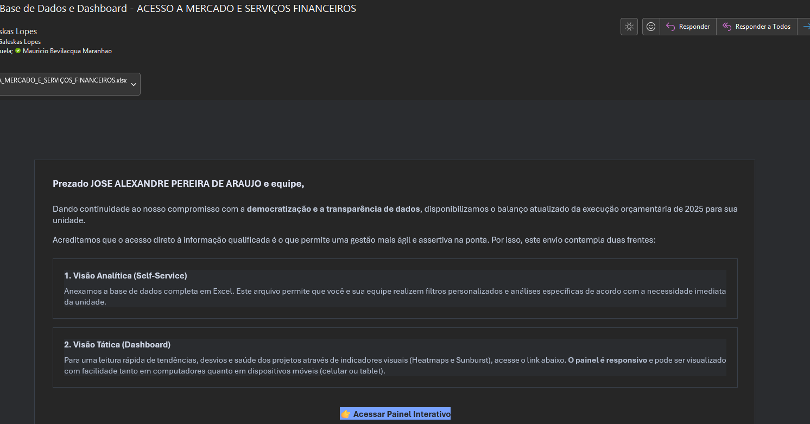
pulso financeiro - v1.0
4. Democratização dos Dados: Insights Direto na sua Caixa de Entrada
Comunicação Direta e Automática: Envia proativamente um resumo por e-mail para cada gestor de unidade e sua equipe.
Dupla Camada de Informação:
  Para o Estrategista: Um resumo visual com os principais destaques no e-mail.
  Para o Analista: A base de dados completa da unidade anexada em Excel, garantindo total transparência e autonomia.
Comunicação Personalizada: O sistema reconhece os nomes dos gestores e suas equipes, adaptando a comunicação e garantindo que a informação certa chegue para as pessoas certas.
Notes:
"Não adiantava ter um ótimo painel se as pessoas não o usassem. Por isso, a etapa final do Pulso Financeiro é a comunicação ativa. Ele entrega um resumo na caixa de entrada e, crucialmente, anexa os dados brutos, dando total autonomia à gestão."

Slide 6

pulso financeiro - v1.0
5. Construído para durar
Código Organizado e Legível: O projeto foi construído com uma estrutura de pastas lógica que separa configuração, processamento e comunicação.
Versionamento e Histórico com Git/GitHub: Todo o desenvolvimento está registrado. Qualquer alteração futura pode ser feita com segurança, com a capacidade de reverter para uma versão estável a qualquer momento.
Documentação Centralizada: Existe um manual de instruções direto no projeto. Um novo membro da equipe pode entender como o sistema funciona, como executá-lo e como ajustá-lo.
Notes:
"E o mais importante: o Pulso Financeiro v1.0 não é uma "caixa-preta". Ele foi construído para ser um ativo duradouro para a empresa. Está organizado, documentado e versionado. Fazer ajustes ou adicionar novas métricas no futuro será um processo simples e seguro."

Slide 7
Obrigado
cesargl@sebraesp.com.br
https://github.com/ufcsebrae/PlanNatureza

